Slide 1




TỰ NHIÊN VÀ XÃ HỘI
LỚP 3
NĂM
BÀI 18: CƠ QUAN TIÊU HÓA
(2 TIẾT).
GV: ĐẶNG SĨ TRUNG

Slide 2
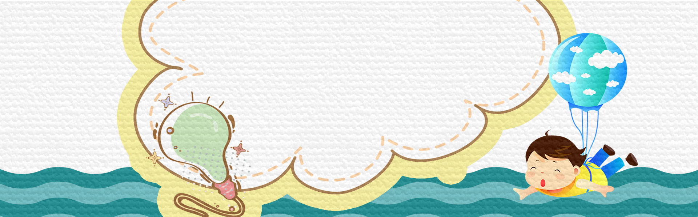


Tự nhiên và xã hội
KHỞI ĐỘNG
?

Slide 3


Slide 4
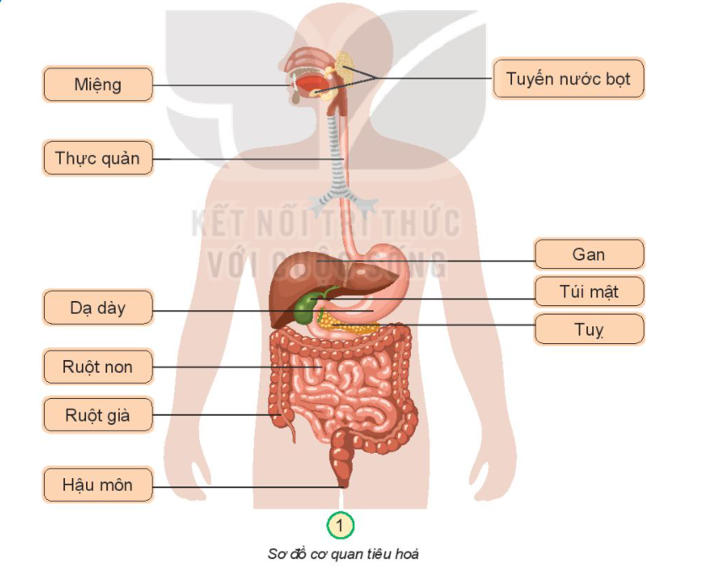

Tự nhiên và xã hội
Bài 18. Cơ quan tiêu hóa ( Tiết 1).
* Điều gì sẽ xảy ra với thức ăn khi chúng ta ăn vào cơ thể?
1.Các bộ phận của cơ quan tiêu hóa.
BÀI 18
* Hãy chỉ và nói tên các bộ phận của cơ quan tiêu hóa.
* Cơ quan tiêu hóa gồm những bộ phận nào?

Slide 5
Tự nhiên và xã hội
Bài 18. Cơ quan tiêu hóa ( Tiết 1).
1.Các bộ phận của cơ quan tiêu hóa.
* Cơ quan tiêu hóa gồm những bộ phận:
CƠ QUAN TIÊU HÓA
Ống tiêu hóa
Tuyến tiêu hóa
Miệng
Thực quản
Dạ dày
Ruột non
Ruột già
Hậu môn
Tuyến nước bọt
Gan
Túi mật
Tụy

Slide 6
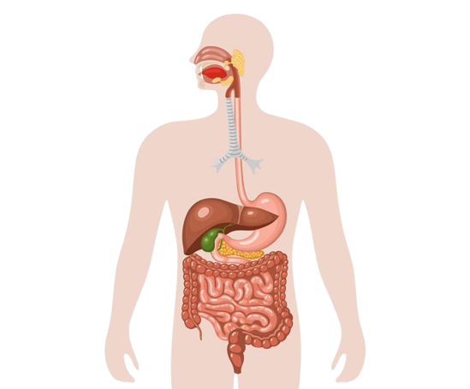
Tự nhiên và xã hội
Bài 18. Cơ quan tiêu hóa ( Tiết 1).
1.Các bộ phận của cơ quan tiêu hóa.
Ống tiêu hóa bắt đầu từ miệng và kết thúc tại hậu môn, dài đến 7 mét, gấp 4 lần chiều cao của người trưởng thành.
Thực quản là một ống dài khoảng 25 xen-ti-mét.
Dạ dày là thành phần phình to nhất của ống tiêu hóa, làm thành cái túi có thể tích khoảng 1200 xen-ti-mét khối.
Ruột non là phần dài nhất của ống tiêu hóa, dài từ 4 đến 6 mét ở người trưởng thành. Ruột già dài khoảng 1-1,5 mét.

Slide 7
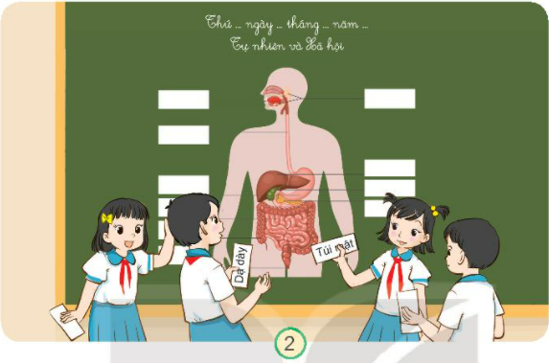
Tự nhiên và xã hội
Bài 18. Cơ quan tiêu hóa ( Tiết 1).
2. Thực hành.
* Ghép các thẻ chữ thích hợp vào sơ đồ cơ quan tiêu hóa.
Miệng
Tuyến nước bọt
Thực quản
Ruột già
Dạ dày
Ruột non
Gan
Hậu môn
Túi mật
Tụy

Slide 8
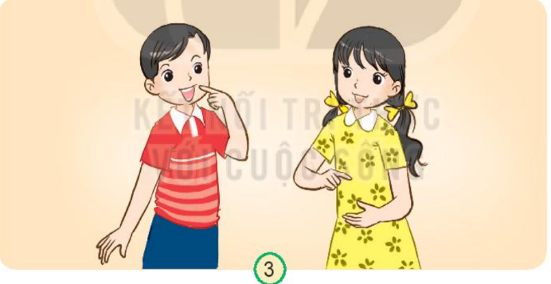
Tự nhiên và xã hội
Bài 18. Cơ quan tiêu hóa ( Tiết 1).
2. Thực hành.
* Hãy chỉ vị trí một số bộ phận của cơ quan tiêu hóa trên cơ thể em.

Slide 9




Tự nhiên và xã hội
Bài 18. Cơ quan tiêu hóa ( Tiết 1).
EM CÓ BIẾT?
Mỗi ngày tuyến nước bọt tiết ra khoảng từ 800 ml đến 1200 ml nước bọt. Khi nhai, ngửi, nhìn thấy thức ăn ngon, nước bọt có thể được tiết ra nhiều hơn. Khi ngủ, nước bọt tiết ra ít hơn.
Nước bọt có vai trò chống vi khuẩn ở khoang miệng.

Slide 10
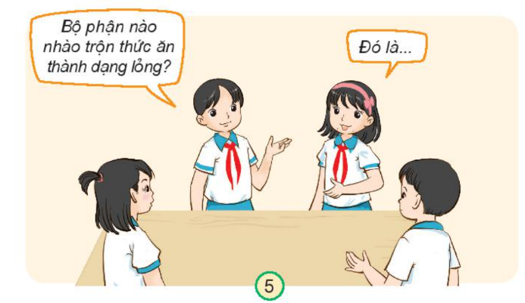
Thứ Ba ngày 30 tháng 1 năm 2023
Tự nhiên và xã hội
Bài 18. Cơ quan tiêu hóa ( Tiết 1).
* Chơi trò chơi “Đó là bộ phận nào?”

Slide 11

CHÀO CÁC EM!

